Slide 1
Introducción Node-RED
Jose A. Hernández
WLPC – México 2022
1

Slide 2

¿Qué es Node-RED?

Slide 3
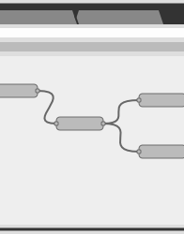
¿Qué es Node-RED?
Enlaza dispositivos hardware, APIs y servicios online
Flujos y autenticación almacenados en JSON
Dirigido por eventos
Editor de flujos en browser

Slide 4
Historia
Originado en IBM Emerging Technologies (Nick O'Leary y Dave Conway-Jones)
En GitHub desde 2013
Proyecto fundador de la JS Foundation en 2016
>30,000 descargas semanales sólo en NPM
Más de 1700 nodos add-on de terceros
Versión actual 3.0.x

Slide 5
¿Por qué Node-RED?
Plataforma “low code"
Instalación y ejecución muy sencilla
Proyecto Open-source GitHub (licencia Apache 2)
Programación visual y por bloques
Soluciones fáciles de compartir
Bibliotecas de integraciones y flujos de ejemplo

Slide 6
¿Dónde y cómo lo ejecuto?
Corre bajo Node.js
Donde funcione Node.js. Linux preferido pero se puede instalar en Windows
AWS, IBM Cloud, MS Azure
Dispositivos simples como Raspberry Pi, Android, Arduino

Slide 7
¿Qué es un nodo?
Los nodos son “cajas negras” asíncronas
Mueve datos a través de mensajes
Los nodos se programan con HTML y JavaScript

Slide 8
¡A instalar Node-RED!

Slide 9

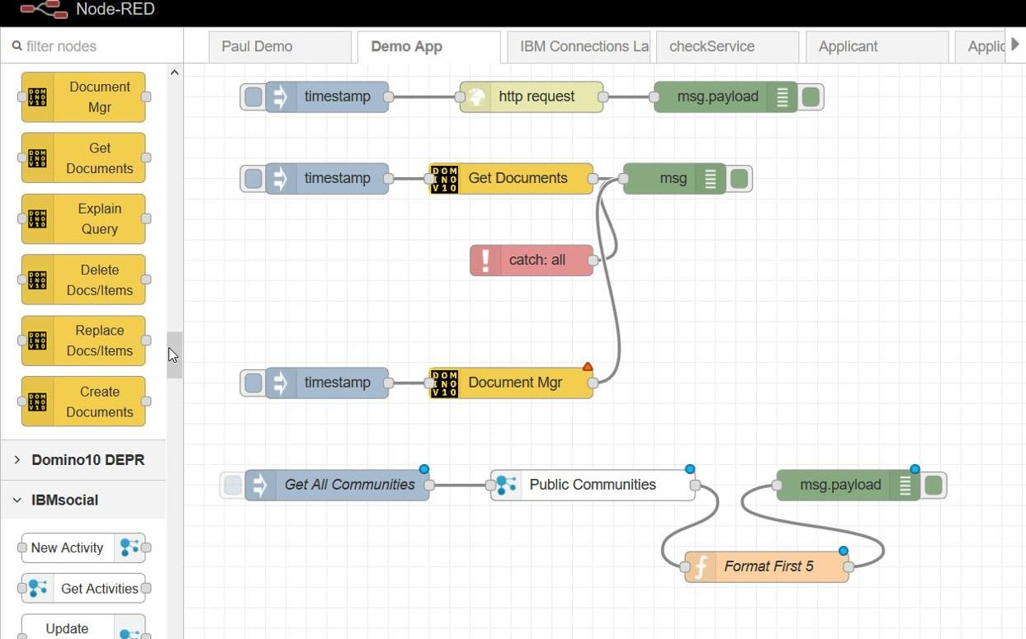
Demo Time
#engageug
17

Slide 10

Fundamentos

Slide 11
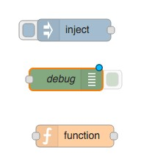
Fundamentos - Nodos
Nodos de Entrada (Input)
Un punto de salida*
Botón para actuar
Nodos de Salida (Output)
Un punto de entrada*
Botón para habilitar/deshabilitar
Nodos de Procesamiento (Processing)
Un punto de entrada y uno (o varios) puntos de salida
*Un punto de entrada/salida puede tener varios “cables” de conexión

Slide 12
Fundamentos – msg.payload
Los nodos en Node-RED nodes consumen mensajes de entrada y producen mensajes de salida
Los mensajes son objetos JavaScript que contienen al menos un parámetro “payload”
msg = {
payload:”Payload del Mensaje”
};

Slide 13
Fundamentos – Nodos de entrada
Inject: inyecta un mensaje al pulsar en el botón o de acuerdo a una temporización
HTTP: levanta un servidor web básico
Websocket
MQTT
TCP
UDP
Serial in

Slide 14
Fundamentos – Nodos de salida
Los nodos de entrada tienen un nodo de salida del mismo tipo
Debug: usado para capturar y mostrar mensajes

Slide 15
Fundamentos – Nodo función
Un nodo de función usa el mensaje de entrada para producir uno o varios mensajes de salida
if (msg.payload === “WLPC”) {
msg.payload = “Me puedes encontrar en el bootcamp!”
} else {
msg.payload = “Estoy de networking!”
}
return msg;

Slide 16
Demo Time
24

Slide 17

Fundamentos – algunos nodos de procesamiento
Switch: enruta mensajes dependiendo de las propiedades de entrada
HTTP request: un request a una URL con el método que elijas (GET, PUT, etc).
Change: reglas configurables para manipular el mensaje, incluyendo búsqueda y sustitución
CSV: convertir a y desde CSV.
JSON: convertir a y desde JSON.
XML: convertir a y desde XML.

Slide 18
Fundamentos – nodo catch
Si ocurre algún error en el flujo, se detiene. Añadiendo un nodo catch, podemos tratar ese error y continuar el flujo a partir del punto que decidamos

Slide 19

Fundamentos – nodos de almacenamiento
Los nodos de almacenamiento por defecto trabajan con archivos simples como un CSV, pero existen nodos de almacenamiento de terceros
mysql
S3
dropbox
Box
Azure
influxDB
Google Drive
y cada día más

Slide 20

Fundamentos – RRSS y otros nodos
Twitter
Slack
Instagram
Google Calendar
Fitbit / Strava
Meteorología
Salesforce
Telegram

Slide 21
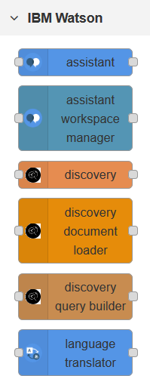
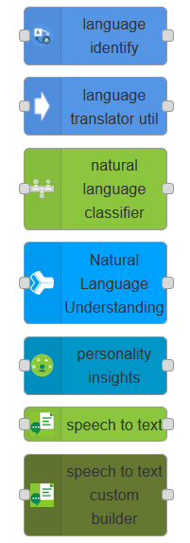


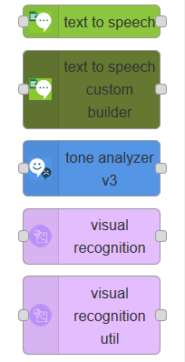










Varios nodos útiles

Slide 22
Demo Time
30

Slide 23
Repositorios útiles
Website – https://nodered.org
Documentación – https://nodered.org/docs/
Flujos – https://flows.nodered.org
Slack – https://nodered.org/slack
Cookbook – https://cookbook.nodered.org/
Puerto por defecto: 1880

